Slide 1
Consolidation du Prêt Interbibliothèques à l'ULiège
Vers une seule Resource Sharing Library

Slide 2
Sommaire
Borrowing requests
  Workflow
  Statistiques 2016-2017
Lending requests
  Workflow
  Statistiques 2016-2017
Passage à une seule RSL
  Avantages
  Décisions du CD
  Mise en route
  Premières statistiques
  A l’accueil des bibliothèques
Questions & discussions

Slide 3
Borrowing request : définition
Borrowing request = Demande d’un document à une bibliothèque extérieure (hors ULiège) pour un de nos usagers inscrit dans Alma.

Slide 4
Borrowing requests : workflow
Réception d’une demande
  A l’accueil de la bibliothèque ou par mail
  Via Primo
Création dans Alma de la demande (si réception à l’accueil ou par mail)
Prise en charge de la demande
  Edition de la demande
  Envoi (si nécessaire) d’une question à l’utilisateur
  Sélection d’un partenaire
Envoi de la demande au partenaire
  Par mail directement au partenaire
  A un mail « bidon » pour ensuite être encodée dans un système hors ALMA, comme Impala ou Subito

Slide 5
Borrowing requests : workflow
Réception du document (sous format papier ou électronique)
  Si format papier :
    Réception à la bibliothèque gérant le PIB
    Attribution automatique d’un code à barres temporaire
    Envoi du document à la bibliothèque de retrait (pickup location)
    Envoi automatique d’un mail au lecteur le prévenant que le document est à sa disposition
    Consultation/prêt/prolongation du document à l’utilisateur
  Si format électronique :
    Impression/envoi à l’utilisateur
    Clôture de la demande
Si format papier, à la fin de la consultation/au retour de prêt du document:
    Renvoi du document à la bibliothèque gérant le PIB
    Renvoi du document au partenaire
    Clôture de la demande

Slide 6
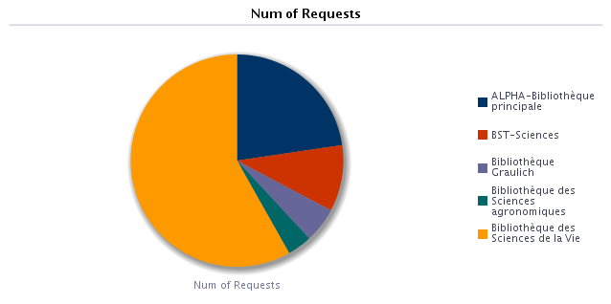
Borrowing requests : statistiques
Nombre de borrowing requests par bibliothèque en 2016 et 2017
 | 2016 | 2017 | Num of Requests
Library Name | Num of Requests | Num of Requests
ALPHA-Bibliothèque principale | 736 | 825 | 1 561
BST-Sciences | 372 | 324 | 696
Bibliothèque Graulich | 221 | 147 | 368
Bibliothèque des Sciences agronomiques | 168 | 89 | 257
Bibliothèque des Sciences de la Vie | 2 421 | 1 585 | 4 006
Grand Total | 3 918 | 2 970 | 6 888
Notes:
Les tests ont été supprimés (ceux réalisés par Robert + filtre sur les partenaires TestFP, TestDP etc.)

Slide 7
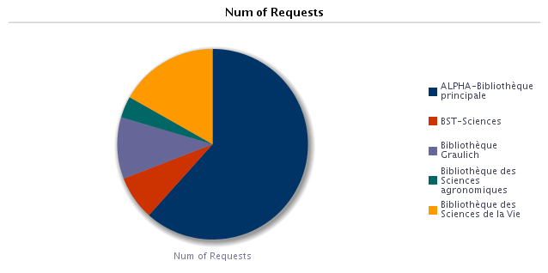
Borrowing requests : statistiques
Nombre de borrowing requests par Bibliothèque pour le Material Type "Book" en 2016 et 2017
 |  | 2016 | 2017 | Num of Requests
Material Type | Library Name | Num of Requests | Num of Requests
Book | ALPHA-Bibliothèque principale | 631 | 675 | 1 306
 | BST-Sciences | 90 | 69 | 159
 | Bibliothèque Graulich | 115 | 106 | 221
 | Bibliothèque des Sciences agronomiques | 49 | 28 | 77
 | Bibliothèque des Sciences de la Vie | 162 | 194 | 356
Grand Total |  | 1 047 | 1 072 | 2 119

Slide 8
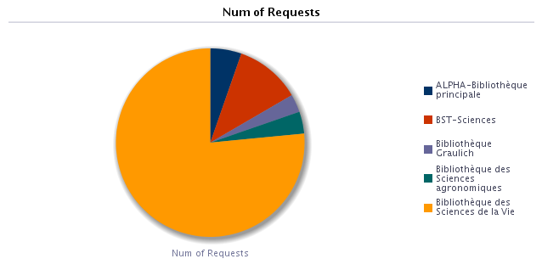
Borrowing requests : statistiques
Nombre de borrowing requests par Bibliothèque pour le Material Type "Journal" en 2016 et 2017
 |  | 2016 | 2017 | Num of Requests
Material Type | Library Name | Num of Requests | Num of Requests
Journal | ALPHA-Bibliothèque principale | 105 | 150 | 255
 | BST-Sciences | 282 | 255 | 537
 | Bibliothèque Graulich | 106 | 41 | 147
 | Bibliothèque des Sciences agronomiques | 119 | 61 | 180
 | Bibliothèque des Sciences de la Vie | 2 259 | 1 391 | 3 650
Grand Total |  | 2 871 | 1 898 | 4 769

Slide 9
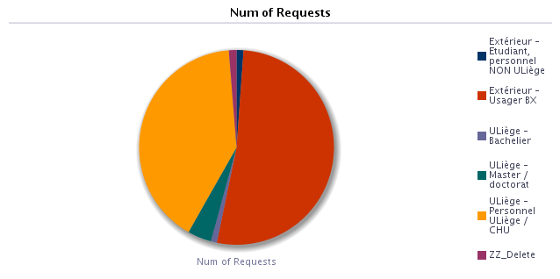
Borrowing requests : statistiques
Nombre de borrowing requests par user group en BSV en 2016 et 2017
 |  | 2016 | 2017 | Num of Requests
Library Name | User Group | Num of Requests | Num of Requests
Bibliothèque des Sciences de la Vie | Extérieur - Etudiant, personnel NON ULiège | 10 | 36 | 46
 | Extérieur - Usager BX | 1 312 | 776 | 2 088
 | ULiège - Bachelier | 11 | 28 | 39
 | ULiège - Master / doctorat | 109 | 50 | 159
 | ULiège - Personnel ULiège / CHU | 933 | 690 | 1 623
 | ZZ_Delete | 46 | 5 | 51
Grand Total |  | 2 421 | 1 585 | 4 006

Slide 10
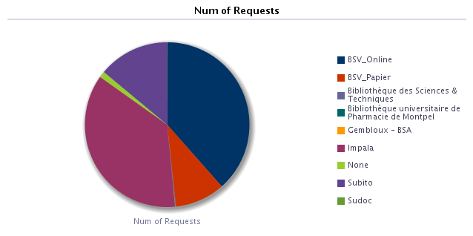
Borrowing requests : statistiques
Nombre de BR « completed » par partenaire en BSV en 2016 et 2017
 |  | 2016 | 2017 | Num of Requests
Library Name | Partner Name | Num of Requests | Num of Requests
Bibliothèque des Sciences de la Vie | BSV_Online | 796 | 463 | 1 259
 | BSV_Papier | 193 | 128 | 321
 | Bibliothèque des Sciences & Techniques | 1 | 2 | 3
 | Gembloux - BSA | 1 | 1 | 2
 | Impala | 666 | 524 | 1 190
 | None | 17 | 22 | 39
 | Subito | 277 | 179 | 456
 | Sudoc | 1 |  | 1
Grand Total |  | 1 878 | 1 280 | 3 158

Slide 11
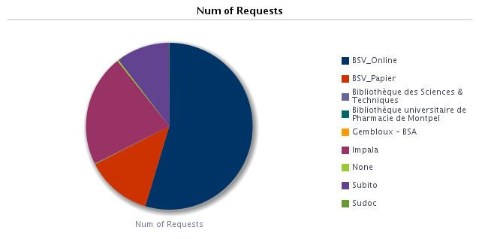
Borrowing requests : statistiques
Nombre de borrowing requests pour les BX par partenaire en BSV en 2016 et 2017
 |  |  | 2016 | 2017 | Num of Requests
Library Name | User Group | Partner Name | Num of Requests | Num of Requests
Bibliothèque des Sciences de la Vie | Extérieur - Usager BX | BSV_Online | 723 | 453 | 1 176
 |  | BSV_Papier | 152 | 123 | 275
 |  | Bibliothèque des Sciences & Techniques | 1 |  | 1
 |  | Gembloux - BSA |  | 2 | 2
 |  | Impala | 304 | 163 | 467
 |  | None | 5 | 1 | 6
 |  | Subito | 171 | 52 | 223
 |  | Sudoc | 1 |  | 1
Grand Total |  |  | 1 312 | 776 | 2 088

Slide 12
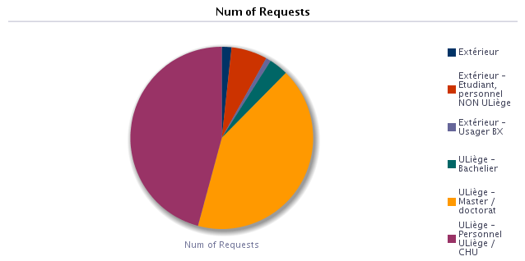
Borrowing requests : statistiques
Nombre de borrowing requests par user group pour le Material Type " Book' en 2016 et 2017
 |  | 2016 | 2017 | Num of Requests
Material Type | User Group | Num of Requests | Num of Requests
Book | Extérieur | 26 | 11 | 37
Book | Extérieur - Etudiant, personnel NON ULiège | 65 | 72 | 137
Book | Extérieur - Usager BX | 6 | 13 | 19
Book | ULiège - Bachelier | 16 | 57 | 73
Book | ULiège - Master / doctorat | 439 | 460 | 899
Book | ULiège - Personnel ULiège / CHU | 495 | 489 | 984
Grand Total |  | 1 047 | 1 102 | 2 149

Slide 13
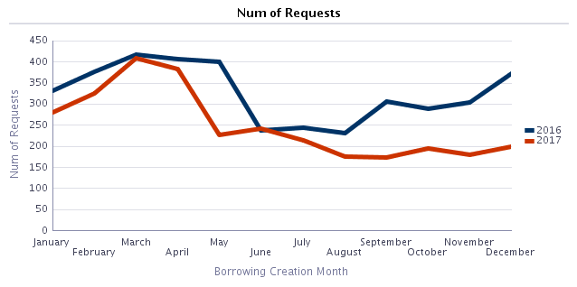
Borrowing requests : statistiques
Nombre de Borrowing Requests par mois en 2016 et 2017
Nombre de borrowing requests par mois en 2016 et 2017
 | 2016 | 2017
Borrowing Creation Month | Num of Requests | Num of Requests
January | 333 | 281
February | 376 | 325
March | 418 | 408
April | 406 | 384
May | 401 | 228
June | 237 | 242
July | 244 | 214
August | 231 | 175
September | 306 | 174
October | 289 | 195
November | 304 | 180
December | 373 | 200
Grand Total | 3 918 | 3 006

Slide 14
Borrowing requests par jour
En 2016 En 2017

Slide 15
Borrowing requests par jour de la semaine
En 2016 En 2017

Slide 16
Lending request : définition
Lending request = Demande faite à notre bibliothèque par une bibliothèque extérieure (hors ULiège)

Slide 17
Lending requests : workflow
Réception d’une demande d’une bibliothèque extérieure (via un système hors ALMA : par mail, via Impala,...)
Création de la demande dans ALMA
Prise en charge de la demande
  Livre : placement d’une request pour un déplacement temporaire dans la bibliothèque en charge du PIB
  Article / Chapitre d’un document physique : placement d’une request pour une demande de digitalisation
Envoi du document à la bibliothèque extérieure
  Par la poste/navette pour un document papier
  Par email pour un document électronique ou digitalisé
  Prolongation
Si format papier : retour du document à la bibliothèque gérant le PIB, puis transit vers la bibliothèque propriétaire

Slide 18
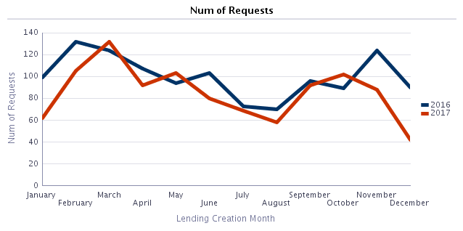
Lending requests : statistiques
Nombre de Lending Requests par mois en 2016 et 2017
Nombre de lending requests par mois en 2016 et 2017
 | 2016 | 2017
Lending Creation Month | Num of Requests | Num of Requests
January | 99 | 62
February | 132 | 105
March | 124 | 132
April | 107 | 92
May | 94 | 103
June | 103 | 80
July | 73 | 69
August | 70 | 58
September | 96 | 92
October | 89 | 102
November | 124 | 88
December | 90 | 42
Grand Total | 1 201 | 1 025
Notes:
Les échecs ne sont pas toujours encodés dans Alma
Graulich n’encodait pas les demandes d’articles en 2016 (ajouter 63 demandes sur le total de l’année)
BSV n’encode pas les demandes d’articles (ajouter 500 demandes en 2016 et 300 demandes en 2017)

Slide 19
Lending requests par jour
En 2016 En 2017
Remarque : en 2016, ajouter 550 demandes et en 2017, ajouter 300 demandes non encodées dans Alma.

Slide 20
Lending requests par jour de la semaine
En 2016 En 2017
Remarque : en 2016, ajouter 550 demandes et en 2017, ajouter 300 demandes non encodées dans Alma.

Slide 21
BSV-Papier et BSV-OnLine
Rappel : Borrowing request = Demande d’un document à une bibliothèque extérieure (hors ULiège) pour un de nos usagers.
Les borrowing requests avec BSV-Papier ou BSV-OnLine comme partenaire sont des demandes pour des documents faisant partie de nos collections le plus souvent pour des extérieurs (BX). Il ne s’agit donc pas de demandes de PIB. Les borrowing requests sont utilisées pour effectuer la facturation à l’aide du plug-in.

Slide 22
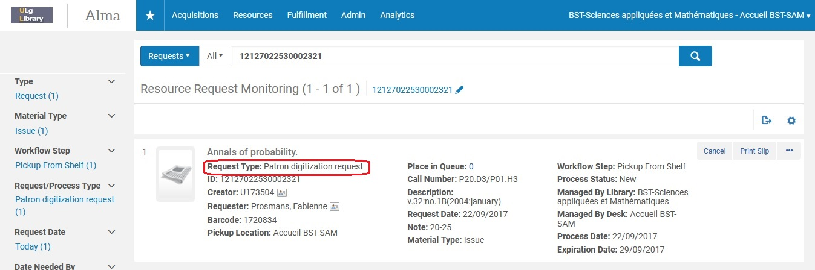
BSV-Papier : solution
Les demandes ayant BSV-Papier comme partenaire peuvent être remplacées par des « Patron digitization requests ».
On peut effectuer la facturation à partir de cet écran car la nouvelle version du plugin capture toutes les données.
Les statistiques peuvent être obtenues facilement à l’aide d’Analytics.

Slide 23
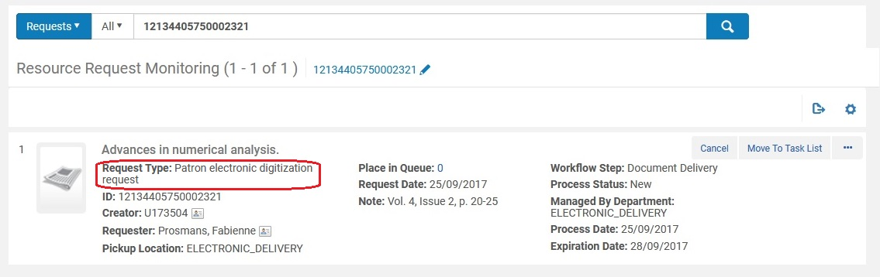
BSV-OnLine : solution
Les demandes ayant BSV-OnLine comme partenaire peuvent être remplacées par des « Patron electronic digitization requests ».
On peut effectuer la facturation à partir de cet écran car la nouvelle version du plugin capture toutes les données.
Les statistiques peuvent être obtenues facilement à l’aide d’Analytics.

Slide 24
Une seule Resource Sharing Library : Avantages
Attribution automatique de la RSL
  Situation précédente :
    Personnel : Attribution automatique en fonction du bâtiment
    Etudiant : Attribution automatique en fonction de la faculté
    Extérieur : Attribution de la RSL de son choix
  Inconvénient :
    Certains utilisateurs U n’ont pas de RSL et ne peuvent donc pas faire de demandes de PIB. Une vérification mensuelle est effectuée via Analytics pour attribuer une RSL
  Avantages d’une seule RSL :
    Attribution automatique de la RSL à tous les utilisateurs (sauf visiteurs) quel que soit le user group.

Slide 25
Une seule Resource Sharing Library : Avantages
Adresse mail de la RSL
  Situation précédente :
    Les messages envoyés automatiquement aux partenaires ou aux utilisateurs ont comme adresse d’envoi l’adresse par défaut de la bibliothèque.
  Inconvénient :
    Si le partenaire ou l’utilisateur répond au message, cela arrive dans la boîte mail de la bibliothèque et pas dans celle dédiée au PIB (une adresse par RSL).
  Avantages d’une seule RSL :
    Les messages envoyés par Alma auront comme adresse d’envoi l’adresse mail qui sera paramétrée pour la RSL et qui sera accessible à tous les gestionnaires du PIB. Ils recevront donc les réponses éventuelles aux messages envoyés.

Slide 26
Une seule Resource Sharing Library : Avantages
Diminution du nombre de transits des documents physiques lors des borrowing requests
  Situation précédente :
    La navette dépose les documents en Alpha où ils sont envoyés vers les différentes RSL. Si la pick up location n’est pas la RSL qui gère la demande, le livre sera mis en transit vers la pick up location. De même, si le document n’est pas retourné dans la RSL, il sera mis en transit vers la RSL avant de repartir en Alpha pour la navette.
  Inconvénient :
    Pour le lecteur, cela augmente le temps d’attente du document et peut diminuer la durée du prêt ou de consultation.
  Avantages d’une seule RSL :
    Si le dépôt de la navette se fait à la RSL (en Alpha), les documents sont envoyés directement vers les pick up locations et inversement lors du retour. Les documents circulent moins et sont donc plus rapidement accessibles aux lecteurs.
    Il n’y a plus de boites PIB dans les différentes bibliothèques.

Slide 27
Une seule Resource Sharing Library : Avantages
Attribution du rôle « Fulfillment Services Manager » pour la RSL aux gestionnaires de PIB
  Situation précédente :
    Lorsqu’une lending request est prise en charge par un gestionnaire, elle lui est assignée. Les autres gestionnaires ne peuvent ni la voir, ni l’éditer. Il faut avoir le rôle « Fulfillment Service Manager » pour pouvoir assigner la demande à un autre gestionnaire. Le scope de ce rôle étant la bibliothèque, il n’est pas attribué aux gestionnaires du PIB.
  Inconvénient :
    Cela pose problème pour la prolongation du prêt à la bibliothèque extérieure.
  Avantages d’une seule RSL :
    Le rôle « Fulfillment Service Manager » pour la RSL peut être attribué à tous les gestionnaires du PIB.
  Remarques
    Depuis la release de juin 2017, les borrowing requests peuvent être assignées.
    Depuis la release de juillet 2017, on peut réaliser des rapports dans Analytics reprenant les demandes assignées à chaque gestionnaire du PIB.

Slide 28
Une seule Resource Sharing Library : Avantages
Diminution du risque d’interruption du service PIB
  Situation précédente :
    Au passage à Alma, deux documentalistes par RSL ont suivi la formation PIB. Certaines bibliothèques ont demandé un peu plus tard qu’un troisième voire un quatrième documentaliste puisse suivre la formation pour pallier aux absences pendant les périodes de congé.
  Inconvénient :
    Pour les RSL n’ayant que deux documentalistes, il y a un risque que le service soit interrompu pendant les périodes de congé. Pour les RSL ayant plus de deux documentalistes, le « documentaliste de réserve » doit se tenir informé des évolutions, des mises à jour pour une tâche qu’il ne réalise pas fréquemment.
  Avantages d’une seule RSL :
    La probabilité que tous les gestionnaires du PIB soient absents en même temps est quasi nulle. Le service ne devrait donc jamais être interrompu. Les gestionnaires actuels qui ne réalisent que très rarement des tâches de PIB pourraient demander à en être déchargés.

Slide 29
Une seule Resource Sharing Library : Avantages
Harmonisation des pratiques des gestionnaires du PIB
  Situation précédente :
    Le traitement des demandes varie d’une RSL à l’autre. Certaines RSL n’encodent pas les lending requests d’articles sous format digital, d’autres n’encodent pas les borrowing requests des utilisateurs BX, ou encodent comme borrowing requests des demandes de digitalisation d’utilisateurs extérieurs, certaines permettent le prêt de documents venant de l’extérieur, etc.
  Inconvénient :
    Il n’est pas facile d’obtenir des statistiques fiables (nombre total de demandes, succès, échecs, etc.)
  Avantages d’une seule RSL :
    Après une mise au point pour que tous les gestionnaires procèdent de la même façon, les statistiques seront plus faciles à analyser. Il ne sera plus nécessaire de faire de distinction entre les RSL, ni de sortir des statistiques par RSL.

Slide 30
Une seule Resource Sharing Library : Questions posées au Comité de Direction
Facturation
  Situation précédente:
    Si le lecteur ne paie pas les frais d’une borrowing request au bureau du prêt, nous devons établir une facture. Parfois, nous devons aussi facturer les lending requests à certains partenaires. Comme la facturation n’est pas prise en charge dans Alma, nous utilisons le Plugin Alma. Les factures sont alors gérées par les secrétaires exécutives de chaque RSL.
  Questions :
    Qui va gérer les factures ?
      Pour les articles de périodiques, Nathalie Lottin (BSV, Graulich)
      Pour les livres, Christianne Coolen (Alpha)
    Comment répartir les rentrées ?
      Compte commun avec ajustement des budgets

Slide 31
Une seule Resource Sharing Library : Questions posées au Comité de Direction
En tenant compte des statistiques :
  Comment répartir le travail entre les différents documentalistes ?
  Combien de demi-journées ou de journées chaque gestionnaire pourrait-il consacrer au PIB ?
    Etablir un planning avec les gestionnaires du PIB
  Les gestionnaires qui font rarement du PIB peuvent-ils être déchargés de la tâche s’ils le souhaitent?
    Oui, Anne-Laure, Axelle et Carine en sont déchargées

Slide 32
Une seule Resource Sharing Library : Questions posées au Comité de Direction
Précédemment, seules Graulich et BST permettaient le prêt de documents provenant de l’extérieur au user group « ULg – Personnel ULg / CHU ». En vue d’harmoniser les pratiques et en tenant compte des statistiques :
  Autoriserons-nous le prêt de documents provenant de l’extérieur ?
    Oui
  Si oui, à quels user groups ?
    Tous, sauf les extérieurs

Slide 33
Une seule Resource Sharing Library : Questions posées au Comité de Direction
L’encodage des lending requests varie d’une bibliothèque à l’autre.
Après avoir demandé l’avis des gestionnaires du PIB, il ressort qu’ils ne voient pas d’avantages à encoder des demandes qui n’aboutissent pas, ni des demandes concernant des articles de périodiques.
En vue d’harmoniser les pratiques :
  Faut-il encoder ces demandes dans Alma?
    On n’encode pas les demandes qui sont « clairement » des échecs
    On encode toutes les demandes satisfaites (livres + articles)
  Pouvons-nous nous contenter des statistiques fournies par Impala (moins précises que celles fournies par Analytics) ?
    Pour les succès, les statistiques d’Analytics seront complètes

Slide 34
« To do » avant la mise en route
Configuration
  Création de la RSL + adresse mail (Library.ill@uliege.be)
  Ajout / modification des rôles des gestionnaires du PIB
  Révision des lettres
  Permettre la création des « Patron digitization requests » et des « Patron electronic digitization requests » pour les BX
  Attribuer la RSL à tous les usagers
Adapter le plugin pour permettre la facturation des
  Patron digitization requests
  Patron electronic digitization requests
Faire des tests
Création d’un compte unique dans Impala et Subito

Slide 35
« To do » avant la mise en route
Réaliser un « How to » expliquant les « Patron electronic digitization requests »
Refaire un « How to » simplifié réexpliquant le « Manage fulfillment options » digital pour les lending requests
Refaire le pptx de la formation avec la RSL et la nouvelle interface
Créer un dashboard dans Analytics
Insérer dans un dossier partagé :
  le planning de la semaine
  un calendrier pour les congés
  un fichier reprenant les différentes informations nécessaires à la facturation (OTP,…)
  un fichier reprenant les particularités de chaque (anciennes) RSL
  un fichier reprenant les principales ressources utilisées par chaque RSL pour trouver dans une autre bibliothèque un document non présent à l’ULiège
  une feuille de route

Slide 36
Feuille de route (extrait)
Demandes d’un membre du personnel ULg / CHU ou master / doctorant
  Si dans collection papier de l’ULiège alors digitalisation partielle (gratuit)
  Si dans collection électronique de l’ULiège alors envoi par mail de l’url (gratuit)
  Si pas dans collection ULiège alors PIB (borrowing request, payant)
Demandes d’un BX
  Si dans collection papier de l’ULiège alors patron digitization request (payant)
  Si dans collection électronique de l’ULiège alors patron electronic digitization request (payant)
  Si pas dans collection ULiège alors PIB (borrowing request, payant)

Slide 37
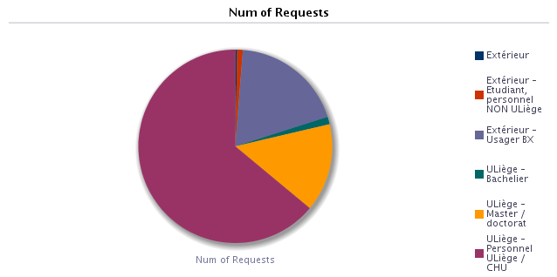
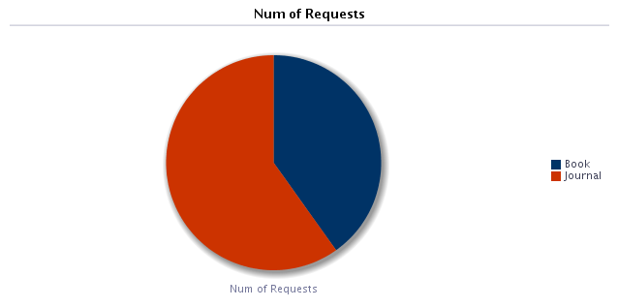
Une seule RSL : premières statistiques
Borrowing requests
Nombre de borrowing requests par mois
Borrowing Creation Month | Num of Requests
January | 191
February | 128
Grand Total | 319

Slide 38
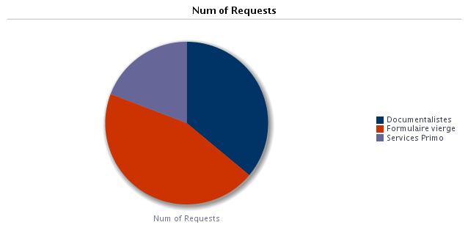
Une seule RSL : premières statistiques
Borrowing requests
Nombre de borrowing requests par créateur
Borrowing Creation Year | Creator | Num of Requests
2018 | Documentalistes | 124
 | Formulaire vierge | 154
 | Services Primo | 66
2018 Total |  | 344

Slide 39
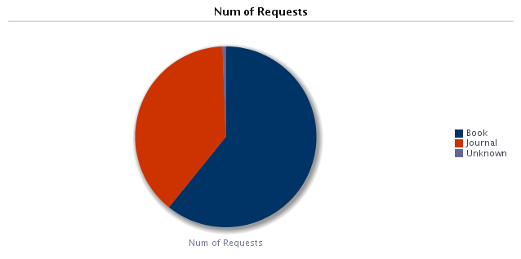
Une seule RSL : premières statistiques
Lending requests
Nombre de lending requests par mois
Lending Creation Month | Num of Requests
January | 109
February | 67
Grand Total | 176

Slide 40
Une seule RSL : premières statistiques
Digitization requests et electronic digitization requests des BX
Nombre de "Patron digitization requests" et "Electronic digitization requests" pour les BX
Request Date Year | Request Date Month | Request Type Description | # of requests
2018 | January | Patron digitization request | 14
 |  | Patron electronic digitization request | 68
 | January Total |  | 82
2018 | February | Patron digitization request | 17
 |  | Patron electronic digitization request | 33
 | February Total |  | 50
Grand Total |  |  | 132

Slide 41
A l’accueil des bibliothèques
Borrowing requests (demande à une bibliothèque hors ULiège) :
  Réception du document à la pick up location : scanner le code-à-barres temporaire (RS-*****); le lecteur est prévenu que le document est à sa disposition
  Mettre le document en prêt en scannant le code-à-barres temporaire (RS-*****)
  Au retour de prêt, scanner le code-à-barres temporaire; le système indique que le livre doit être renvoyé à la bibliothèque du PIB « Interlibrary Loan Services » (Bibliothèque Alpha – Service PIB)

Slide 42
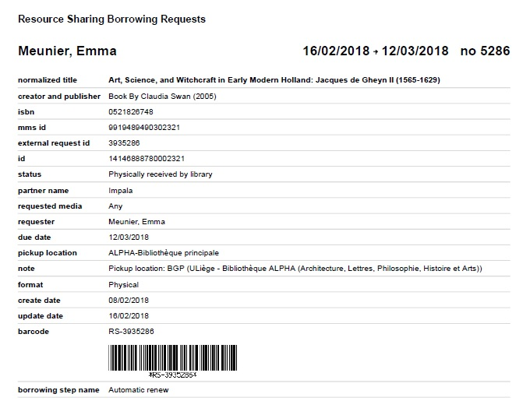
A l’accueil des bibliothèques
Borrowing requests (demande à une bibliothèque hors ULiège) :

Slide 43
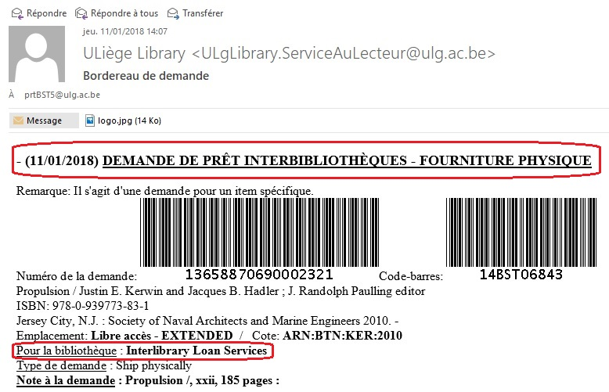
A l’accueil des bibliothèques
Lending requests (demande d’une bibliothèque hors ULiège)
  Livre : « Physical request » à destination de « Interlibrary Loan Services » : scanner le livre et l’envoyer à la bibliothèque du PIB (Bibliothèque Alpha – Service PIB)

Slide 44
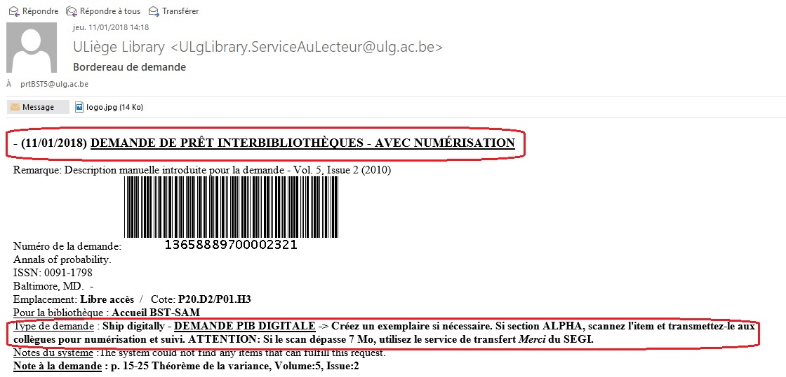
A l’accueil des bibliothèques
Lending requests (demande d’une bibliothèque hors ULiège)
  Article : « Digitization request »

Slide 45
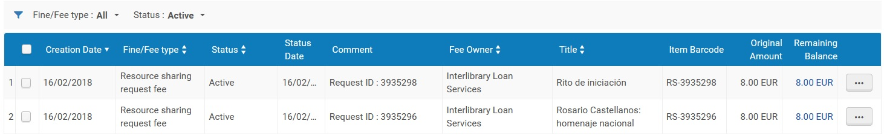
A l’accueil des bibliothèques
Pour les usagers payant à l’accueil de la bibliothèque, les frais se trouvent sur leur fiche de lecteur

